Slide 1

«Основные изменения в налоговом законодательстве, регулирующие налогообложение предприятий АПК»
Управление Федеральной налоговой службы
по Ростовской области
Заместитель руководителя
Управления Федеральной налоговой службы по Ростовской области
Александрова Ирина Юрьевна

Slide 2
Основные изменения, принятые Федеральным законом от 27.11.2017г. №335 в части налогообложения НДС в отношении налогоплательщиков, применяющих ЕСХН (ЕСХН+НДС). Вступают в силу с 1 января 2019 года
Налогоплательщики
ЮЛ и ФЛ, применяющие ЕСХН
Налоговая база
Освобождение от уплаты НДС при подаче заявления
за 2018г. – 100 млн.руб.
за 2019г. – 90 млн. руб.
за 2020г. – 80 млн. руб.
за 2021г. – 70 млн. руб.
за 2022г. и далее – 60 млн. руб.
Утрата права на льготу навсегда
Превышение лимита дохода
Продажа подакцизных товаров
Лимит дохода
Нельзя отказаться, если начали пользоваться льготой, за исключением утраты права
При условии перехода на ЕСХН и начала использования льготы в одном и том же году, либо не превышая лимит дохода за прошлый период.
Налоговая льгота – предоставляется в заявительном порядке!
Реализация с правом вычета входного НДС

Slide 3
Структура сельхозтоваропроизводителей (СХТП) по результатам отчетности за 2016 год
сумма дохода свыше 50 млн.руб.
2918
доля совокупного дохода свыше 68%
до 100 млн.руб.
61
свыше 100 млн. руб.
45
ИП
2133
до 100 млн.руб.
3
СХТП
всего 7986
(1309 ЮЛ
и 6677 ИП)
СХТП
ОСН
(109)
свыше 100 млн.руб.
17(0,2% от всех)
до 100 млн.руб.
549
свыше 100 млн.руб.
130(1,6% от всех)
ЕСХН
(2809)
свыше 100 млн. руб.
до 100 млн.руб.
2113
ЮЛ
785
- станут плательщиками НДС с 2019г. В связи с превышением лимита доходов.

Slide 4
Модели налогового контроля
I модель
II модель
III модель
Проверки налогоплательщиков
по принципу «периодичности»
Риск-ориентированный подход к отбору объектов выездной налоговой проверки
Сочетание риск-ориентированного подхода и побуждения налогоплательщиков к добровольной уплате
(2011 – 2012)
(2013 – 2014)
(2014 – настоящее время)
Сокращение количества
выездных налоговых проверок
Акцент не на проведение ВНП
Значительное количество
выездных налоговых проверок
Самостоятельное
уточнение налоговых
обязательств
Административное давление
на бизнес
Отсутствует излишнее
давление на бизнес
«Волновой эффект»
по всей отрасли
Низкая эффективность
проверок
Рост эффективности
проверок
Партнерские отношения
с бизнесом.
Охват ВНП:
От 1,48% до 0,88%
Охват ВНП:
От 0,63% до 0,54%
Охват ВНП:
От 0,46% до 0,3%
3

Slide 5
Общедоступные критерии самостоятельной оценки рисков для налогоплательщиков, утвержденные ФНС России с 2007г.
1. Налоговая нагрузка у данного налогоплательщика ниже ее среднего уровня по хозяйствующим субъектам в конкретной отрасли (виду экономической деятельности).
2. Отражение в бухгалтерской или налоговой отчетности убытков на протяжении нескольких налоговых периодов.
3. Отражение в налоговой отчетности значительных сумм налоговых вычетов за определенный период.
4. Опережающий темп роста расходов над темпом роста доходов от реализации товаров (работ, услуг).
5. Выплата среднемесячной заработной платы на одного работника ниже среднего уровня по виду экономической деятельности в субъекте Российской Федерации.
6. Неоднократное приближение к предельному значению установленных Налоговым кодексом Российской Федерации величин показателей, предоставляющих право применять налогоплательщикам специальные налоговые режимы.
7. Отражение индивидуальным предпринимателем суммы расхода, максимально приближенной к сумме его дохода, полученного за календарный год.
8. Построение финансово-хозяйственной деятельности на основе заключения договоров с контрагентами-перекупщиками или посредниками ("цепочки контрагентов") без наличия разумных экономических или иных причин (деловой цели).
9. Непредставление налогоплательщиком пояснений на уведомление налогового органа о выявлении несоответствия показателей деятельности.
10. Неоднократное снятие с учета и постановка на учет в налоговых органах налогоплательщика в связи с изменением места нахождения ("миграция" между налоговыми органами).
11. Значительное отклонение уровня рентабельности по данным бухгалтерского учета от уровня рентабельности для данной сферы деятельности по данным статистики на 10% и более.
12. Ведение финансово-хозяйственной деятельности с высоким налоговым риском.
4

Slide 6
Система формирования добросовестной среды администрирования
Чистые данные в декларациях налогоплательщиков с помощью программного комплекса «АСК-НДС 2»;
Формирование условий для контрольной работы с недобросовестными налогоплательщиками или налогоплательщиками применяющими агрессивные схемы налогообложения;
Реинжиниринг налоговых комиссий;
Дискредитация операторов схем незаконной налоговой оптимизации;
Система управления поведения налогоплательщиков и побуждение их к добровольному отказу от схем.
5

Slide 7
Внедрение Риск-ориентированного подхода
с помощью Программного комплекса «АСК НДС- 2»
Цель - сокращение случаев неправомерного заявления НДС к возмещению
НИЗКИЙ РИСК
УПРОЩЕННЫЙ КОНТРОЛЬ
СРЕДНИЙ РИСК
ОБЫЧНЫЙ КОНТРОЛЬ
ВЫСОКИЙ РИСК
УСИЛЕННЫЙ КОНТРОЛЬ
Результаты применения риск-ориентированного подхода:
- сокращение попыток мошеннического возмещения НДС в 6 раз;
- сокращение фирм однодневок;
- сокращение схем уклонения от налогообложения.
6

Slide 8
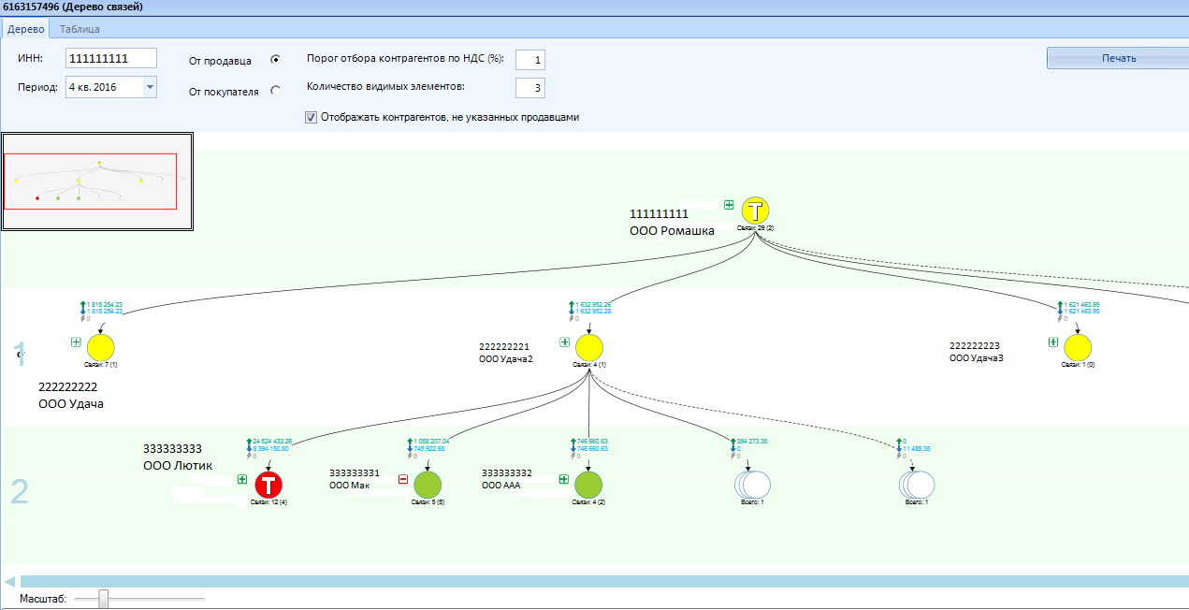
Разделение налогоплательщиков с помощью «АСК НДС -2» и построение «Дерева связей»
Отчет «Дерево связей» - является аналитическим инструментарием, схематично отображающим взаимодействие налогоплательщиков, на основании сопоставления сведений об операциях, отраженных в налоговых декларациях по НДС за налоговый (отчетный) период.
Область отчета «Дерево связей». Область содержит связанные операции между контрагентами, по сведениям, содержащимся в книгах покупок или продаж, журналах учета полученных и выставленных счетов-фактур.
Условные обозначения:

Slide 9


Основные положения письма №ЕД-5-9/547@ от 23.03.2017
«о выявлении обстоятельств необоснованной налоговой выгоды»
Налоговым органам особое внимание необходимо уделять оценке достаточности и разумности принятых проверяемым налогоплательщиком мер по проверке контрагента:
Отличался ли выбор контрагента от условий делового оборота?
Каким образом оценивались условия сделки и их коммерческая привлекательность?
Заключались ли налогоплательщиком сделки преимущественно с недобросовестными контрагентами?
Наличие доступной информации о других участниках рынка идентичных товаров, в том числе предлагающих свои товары по более низким ценам
В делах о получении налогоплательщиком необоснованной налоговой выгоды мероприятия налогового контроля должны проводиться в рамках предпроверочного анализа, камеральных и выездных налоговых проверок

Slide 10
С 19 августа Федеральным законом №163-ФЗ вступили в силу изменения в Налоговый кодекс РФ, которые направлены на предотвращение уклонений налогоплательщиками от уплаты налогов
1). Новой статьей Налогового кодекса РФ. 54.1:
Предусмотрен отказ в налоговых преференциях в случае создания налоговых схем, направленных на неуплату налогов,
Закреплены критерии тех сделок и операций, которые будут считаться обоснованными в целях налогообложения
2). Закон исключает формальный подход при выявлении необоснованной налоговой выгоды
3). Положения Закона направлены на пресечение использования налогоплательщиками в деятельности фирм – «однодневок»
9

Slide 11


Пилотный проект ФНС России по «обелению» зернового рынка (рынка зерновых/масличных культур, растительных масел)
10

Slide 12
Схема неправомерной налоговой оптимизации, действовавшая до 1 июля 2017 года на рынке зерна.
Аналогичным образом существуют «схемы» неправомерного вычета по НДС в прочих кластерах пищевой продукции.

Slide 13
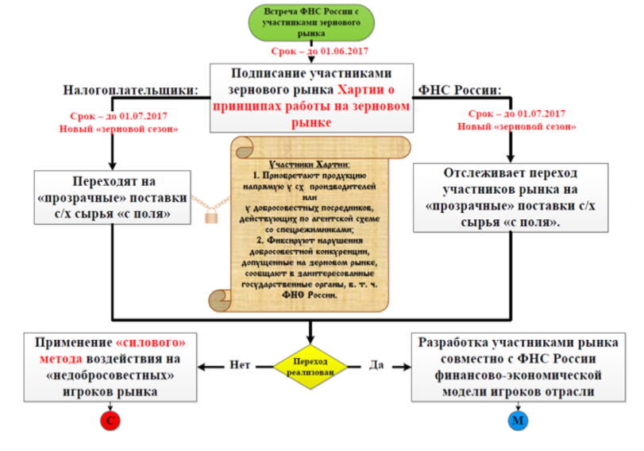
Поэтому ФНС России был разработан алгоритм по «обелению» зернового рынка.

Slide 14
С 3 квартала 2017 года компании-экспортеры перешли на прозрачные закупки зерна, предложенные ФНС России.
Нет
Вычета (возмещения) НДС
Нет вычета (возмещения) НДС
Обоснованный вычет (возм.) НДС
1
2
3

Slide 15
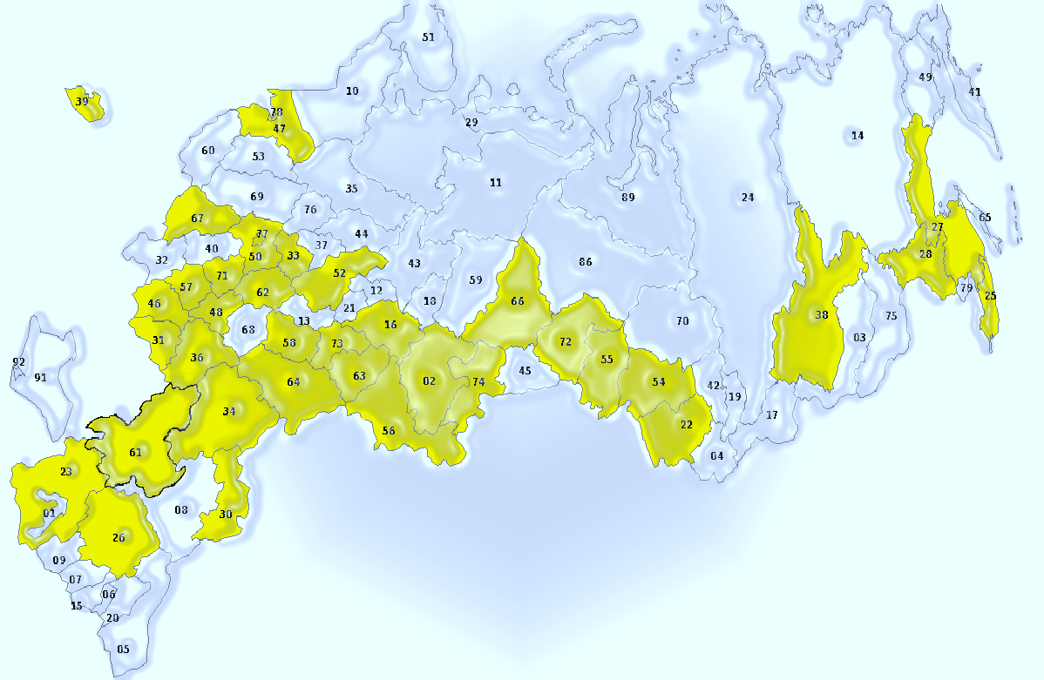
Общая информация об участниках Хартии по состоянию на 02.03.2017 г. в России.
Всего в Хартии 2512 участников по всей стране,
при этом их число ежедневно растет
14

Slide 16
Основные отрасли, представители которых вступают в Хартию.
Экспорт зерновых и масличных культур
Экспорт и производство растительного масла
Производство муки и хлебобулочной продукции
Производство комбикормов
Производство мяса птицы, свинины, КРС и продуктов переработки
Производство молока и продуктов переработки
Производство рыбы и продуктов переработки

Slide 17
Снижение объемов возмещения НДС при росте экспорта
З кв. 2016
З кв. 2017
4 кв. 2016
4 кв. 2017
млн.руб.
Переход на прозрачные закупки ТОП-10 компаниями- экспортёрами зерна в Ростовской области.
З кв. 2017
4 кв. 2017
*закупки, по которым возможны налоговые претензии на предмет правомерности вычета по НДС
16

Slide 18
Управление Федеральной налоговой службы России по Ростовской области
БДАГОДАРИМ ЗА ВНИМАНИЕ!

